Slide 1


2023-2024
PRESENTATION DEBOXEUR
REVU – 3
Lois LEMAITRE Timothée LELIEVRE Timéo MORIN Stéphane MABON
SFL3 – DEBOXEUR ROBOTISE

Slide 2





SOMMAIRE
Remise en contexte
Présentation de L’organisation
Synoptique
Budget
Rapport erreur
Pages 1

Slide 3
Remise en contexte
EXPRESSION DU BESOIN
Problématique : Comment DEBOXER en évitant les troubles musculo squelettiques ?
PRESENTATION Organisation
Synoptique
Solution : Cree un robot autonome pour replacer les taches redondantes et éviter les Problèmes des troubles musculo squelettiques.
Budget
Rapport erreur
Pages 2

Slide 4
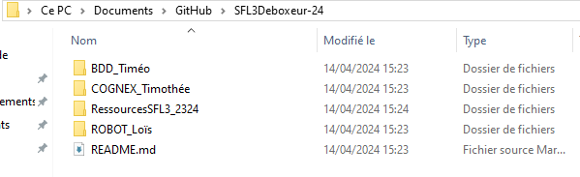
Présentation de l’organisation
EXPRESSION DU BESOIN
PRESENTATION Organisation
Synoptique
Budget
Rapport erreur
Pages 3

Slide 5
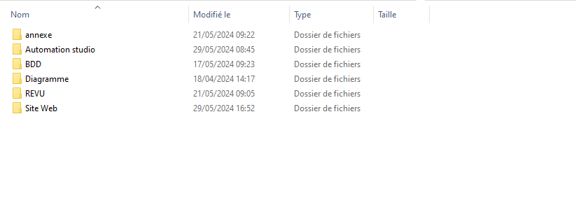
Présentation de l’organisation
EXPRESSION DU BESOIN
PRESENTATION Organisation
Synoptique
Budget
Rapport erreur
Pages 3

Slide 6
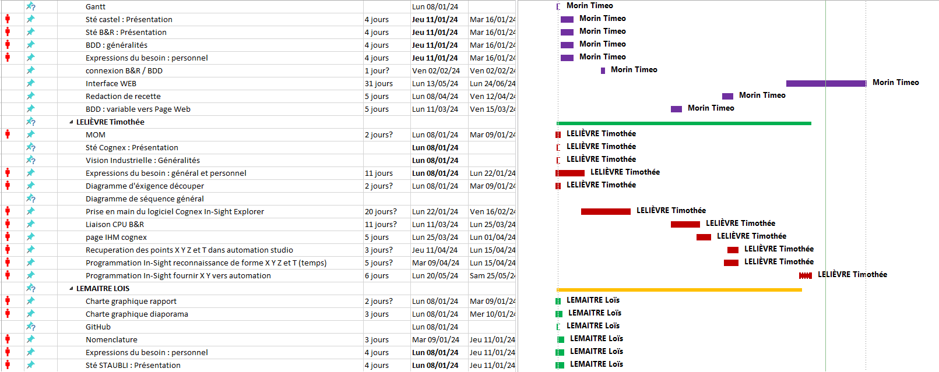
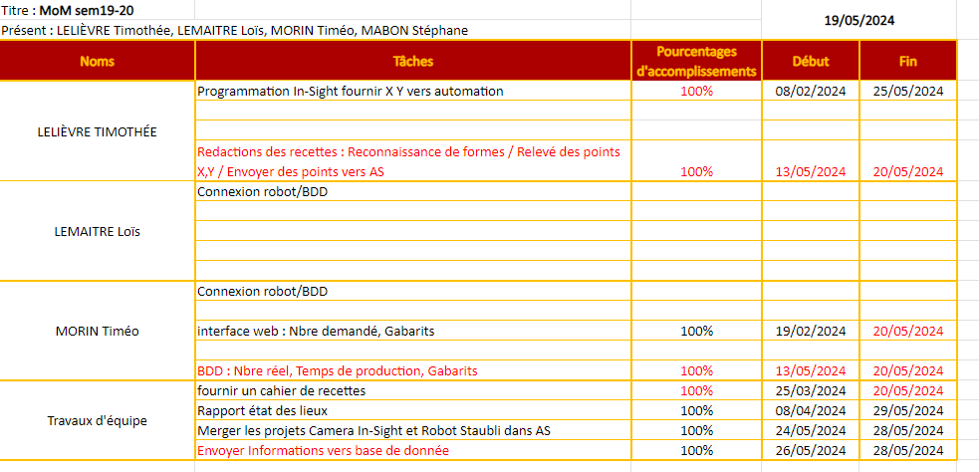
Présentation de l’organisation
EXPRESSION DU BESOIN
PRESENTATION Organisation
Synoptique
Budget
Rapport erreur
Pages 5

Slide 7
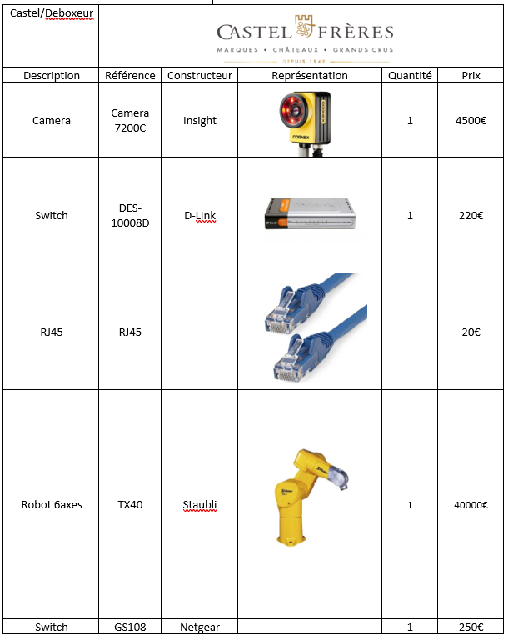
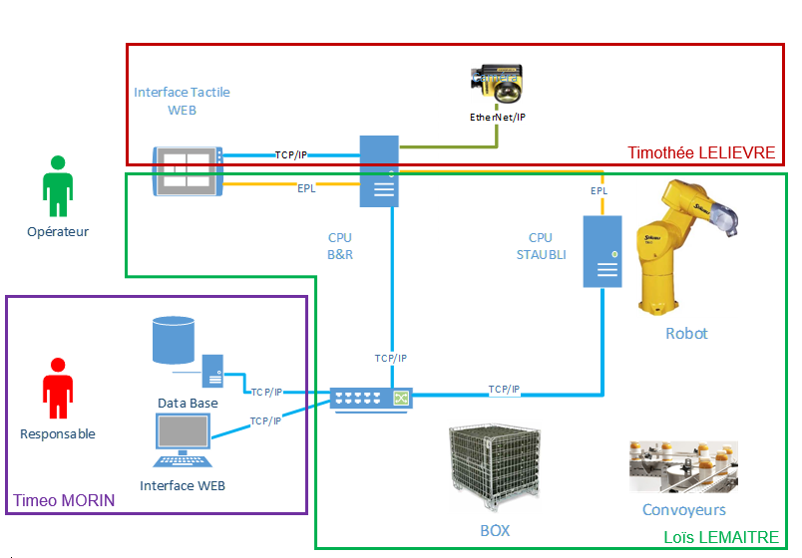
Synoptique
EXPRESSION DU BESOIN
PRESENTATION Organisation
Synoptique
Budget
Rapport erreur
Pages 6

Slide 8
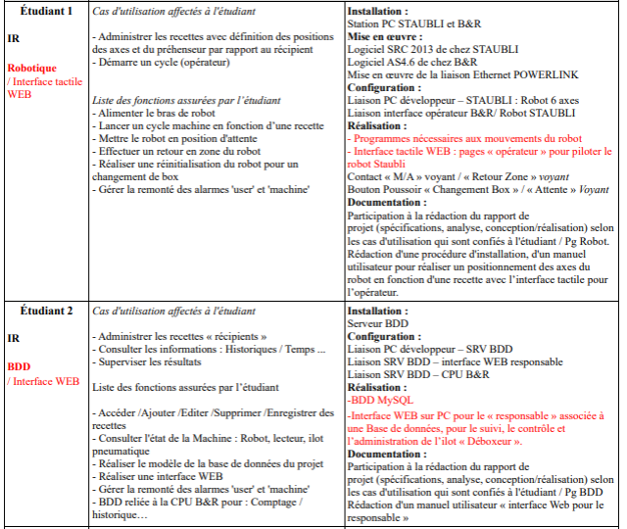
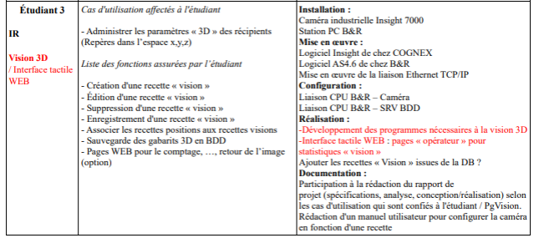
Tâches Assignées
EXPRESSION DU BESOIN
PRESENTATION Organisation
Synoptique
Budget
Rapport erreur
Pages 6

Slide 9
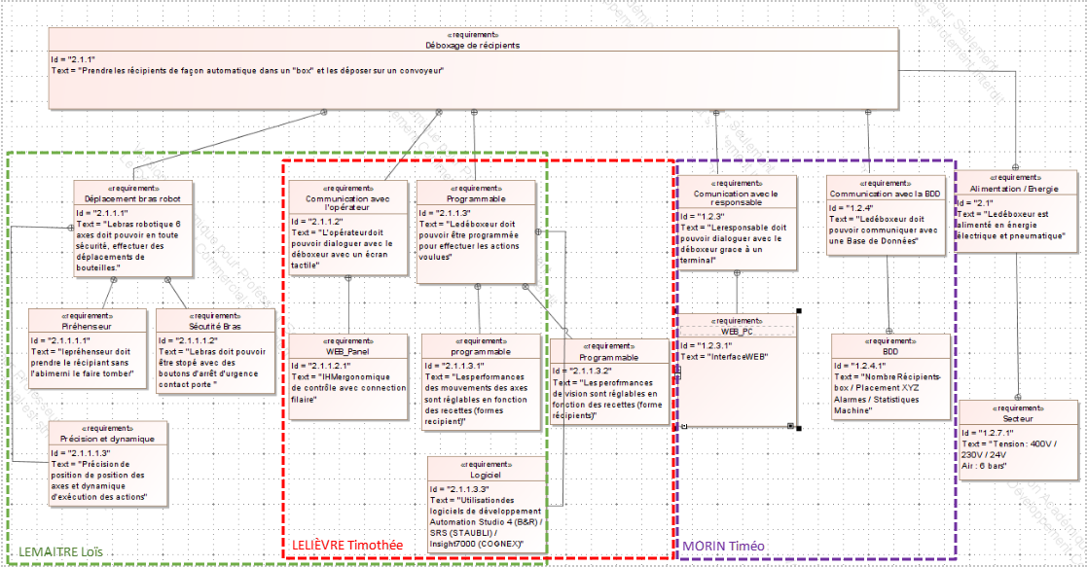
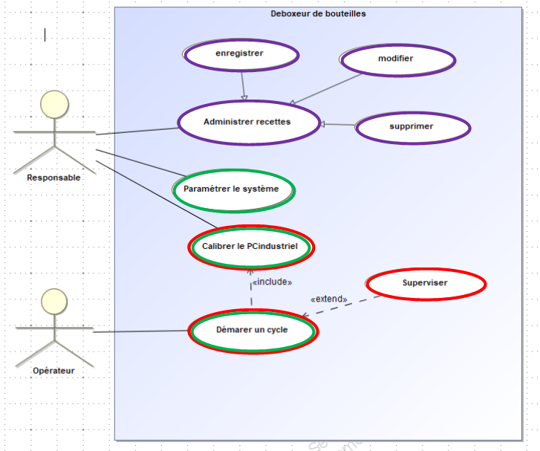
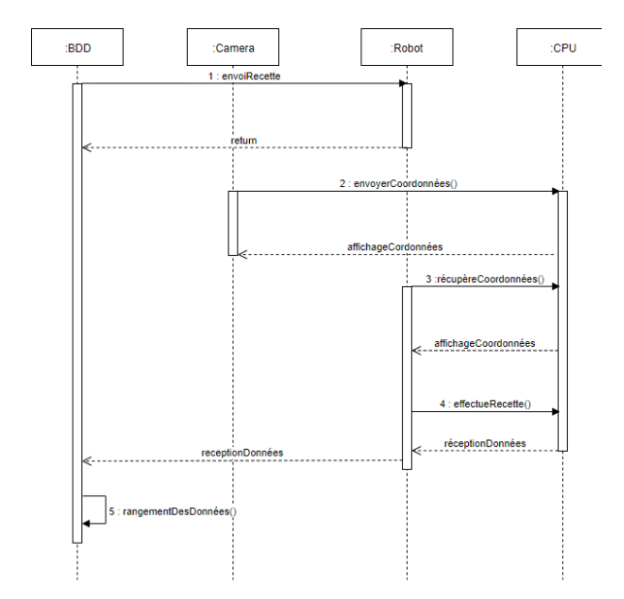

Diagramme SYSML
EXPRESSION DU BESOIN
PRESENTATION Organisation
Synoptique
Budget
Timéo MORIN
Loïs LEMAITRE
Timothée LELIEVRE
Rapport erreur
Pages 6

Slide 10
Budget
EXPRESSION DU BESOIN
PRESENTATION Organisation
Synoptique
Budget
Rapport erreur
Pages 6

Slide 11
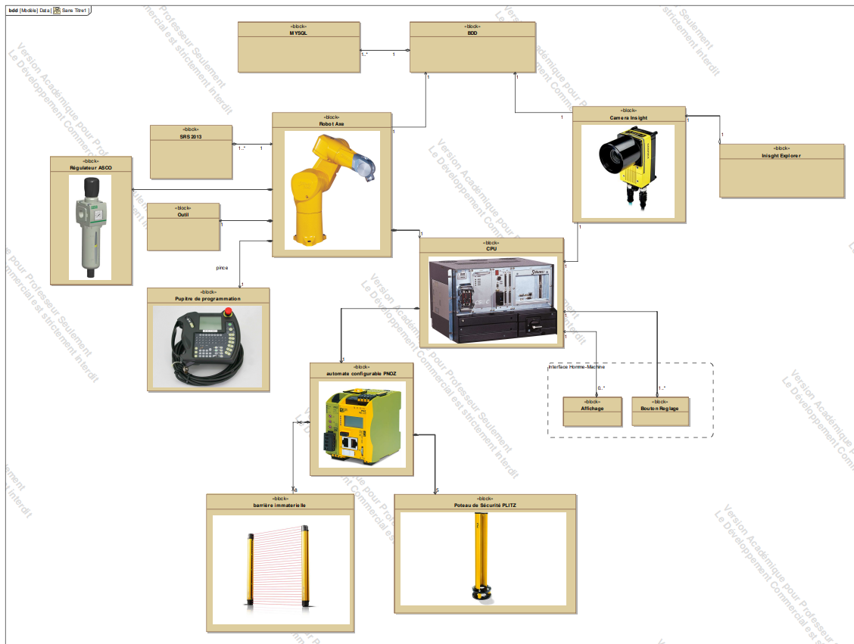
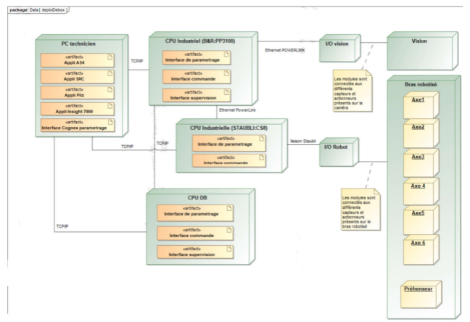
Budget
EXPRESSION DU BESOIN
PRESENTATION Organisation
Synoptique
Budget
Rapport erreur
Pages 6

Slide 12


Tableau de comparaison
EXPRESSION DU BESOIN
PRESENTATION Organisation
Synoptique
Budget
Rapport erreur
Pages 6

Slide 13

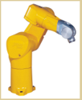


Cablage
EXPRESSION DU BESOIN
PRESENTATION Organisation
Synoptique
Budget
Rapport erreur
Pages 6

Slide 14
Rapport Erreur
EXPRESSION DU BESOIN
PRESENTATION Organisation
Variable dans automation studio
problème de connexion Linux / LAMP
Synoptique
Budget
Rapport erreur
Pages 6

